Slide 1
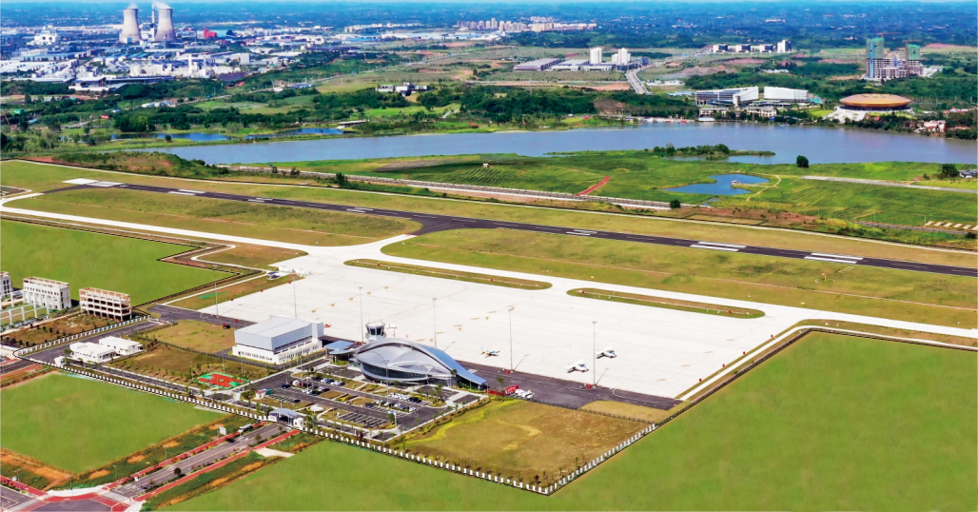
成都淮州机场 试驾场地
成都淮州机场试驾场地，位于四川省成都市金堂县东西四路，场地长400m，宽160m，场地总面积约：64000㎡，跑道长1200m，水泥硬化路面，可用于举办汽车赛事、试乘试驾活动、汽车性能测试及驾控培训等。

Slide 2
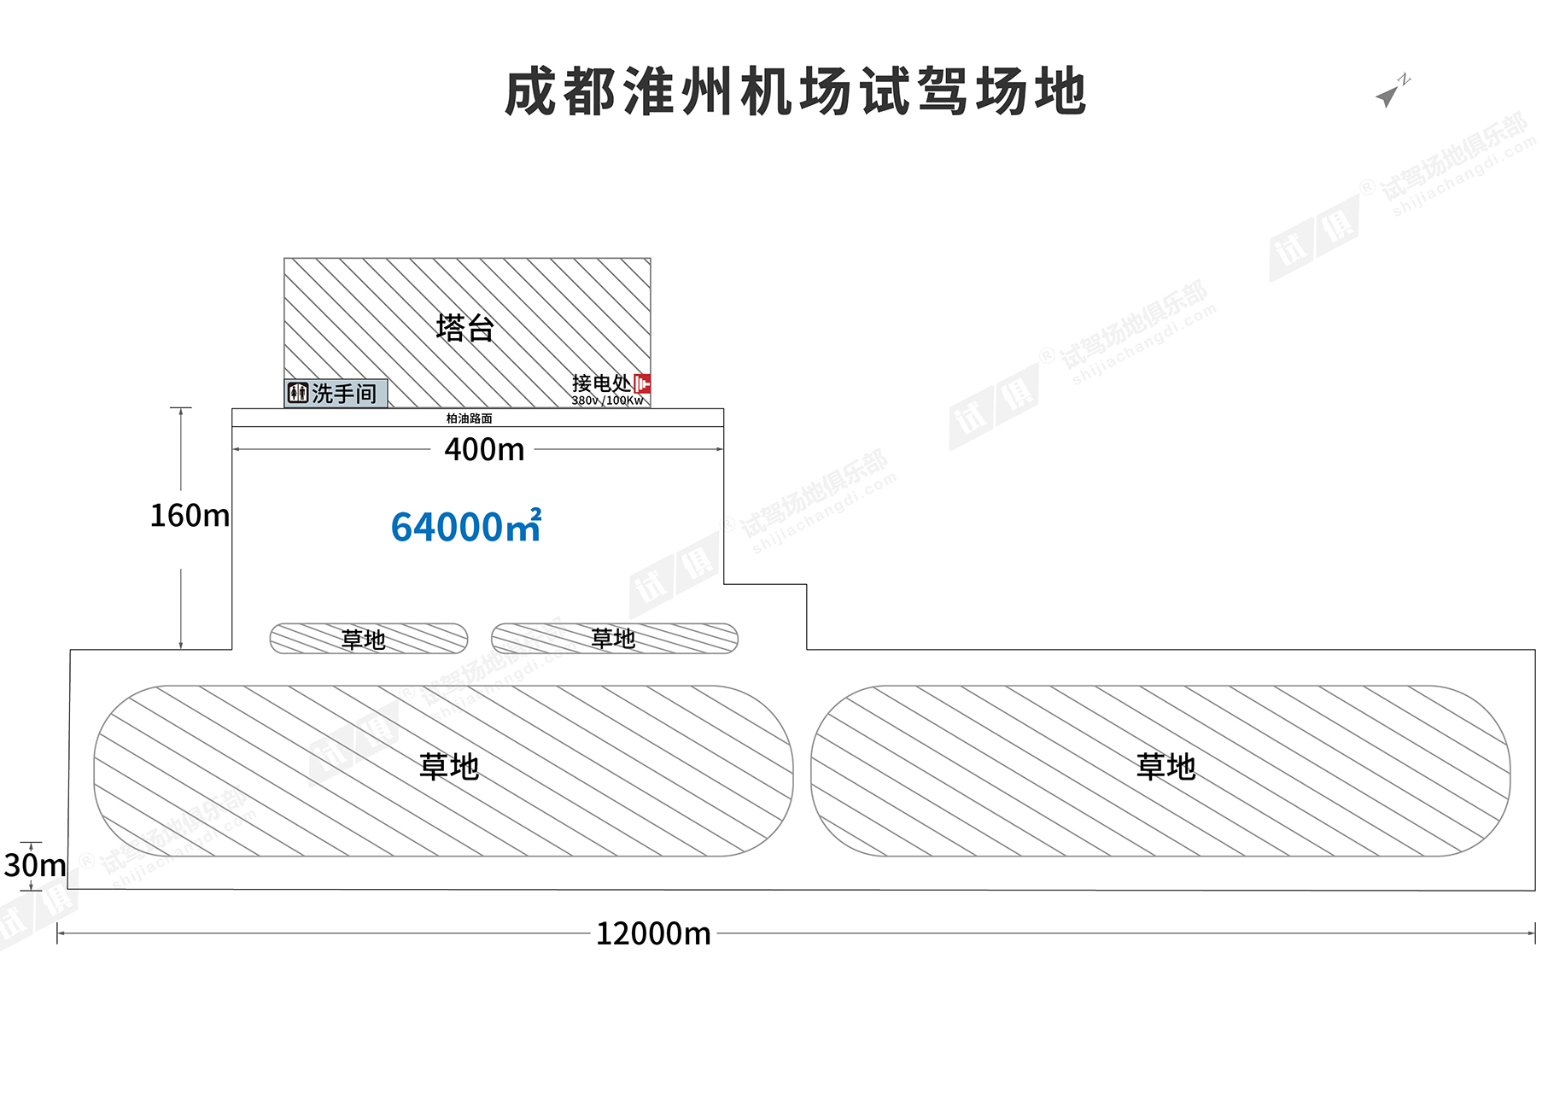
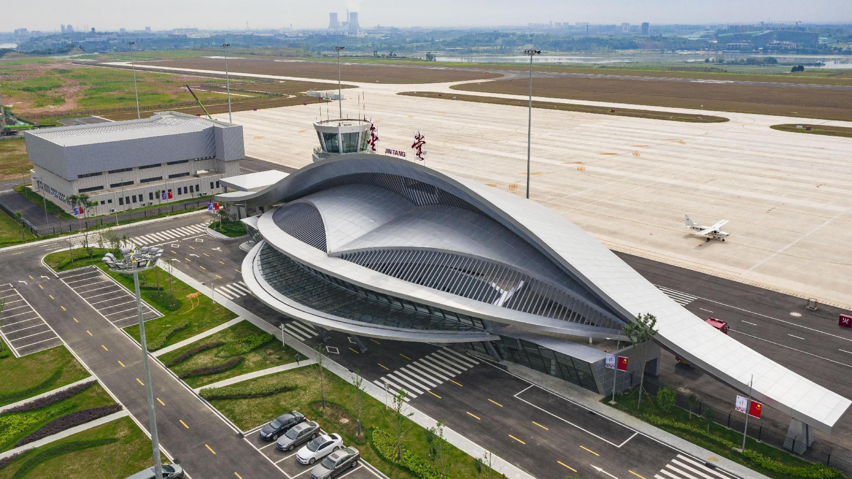
场地费用：8万/天
场地面积：长400m 宽160m 面积约：64000㎡ 全封闭
供电供水：380v/330v 方便接水
配套设施：停车位 固定卫生间

Slide 3
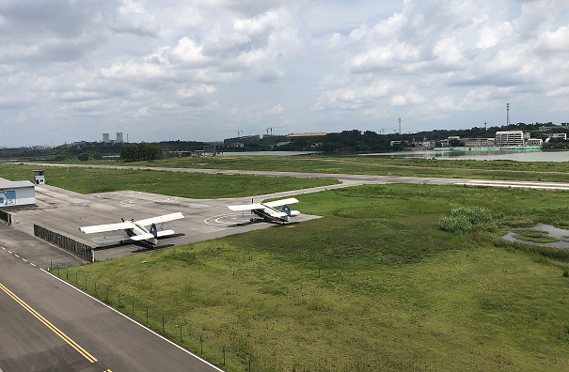
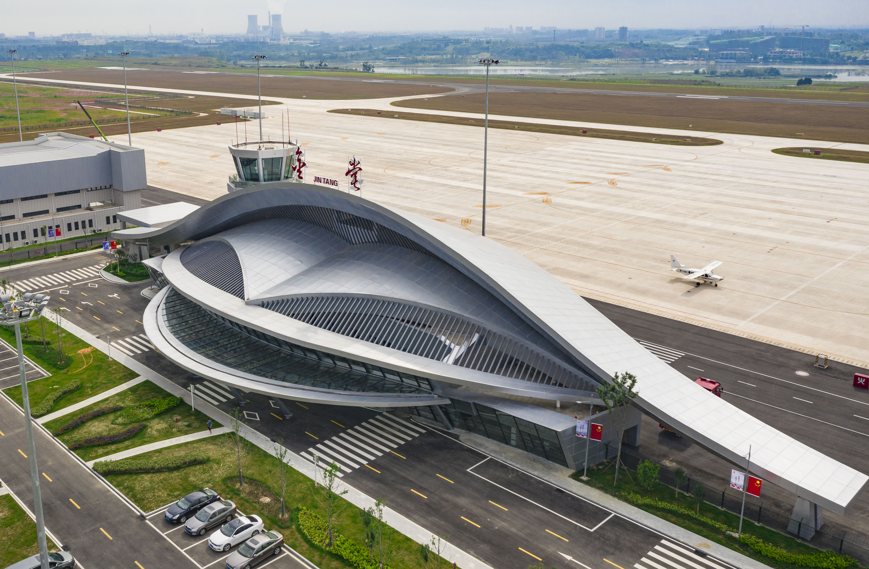
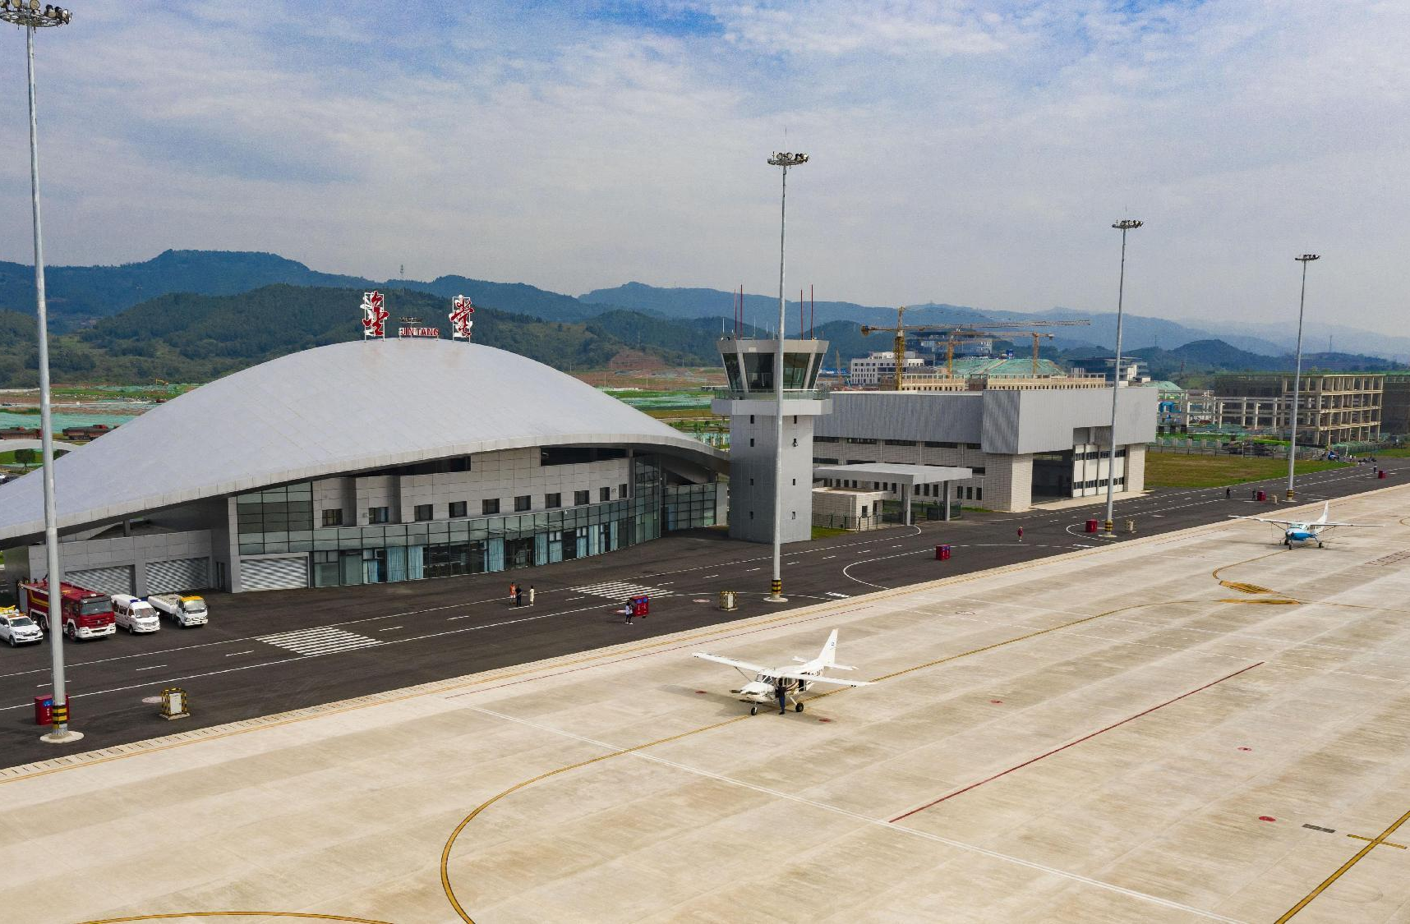
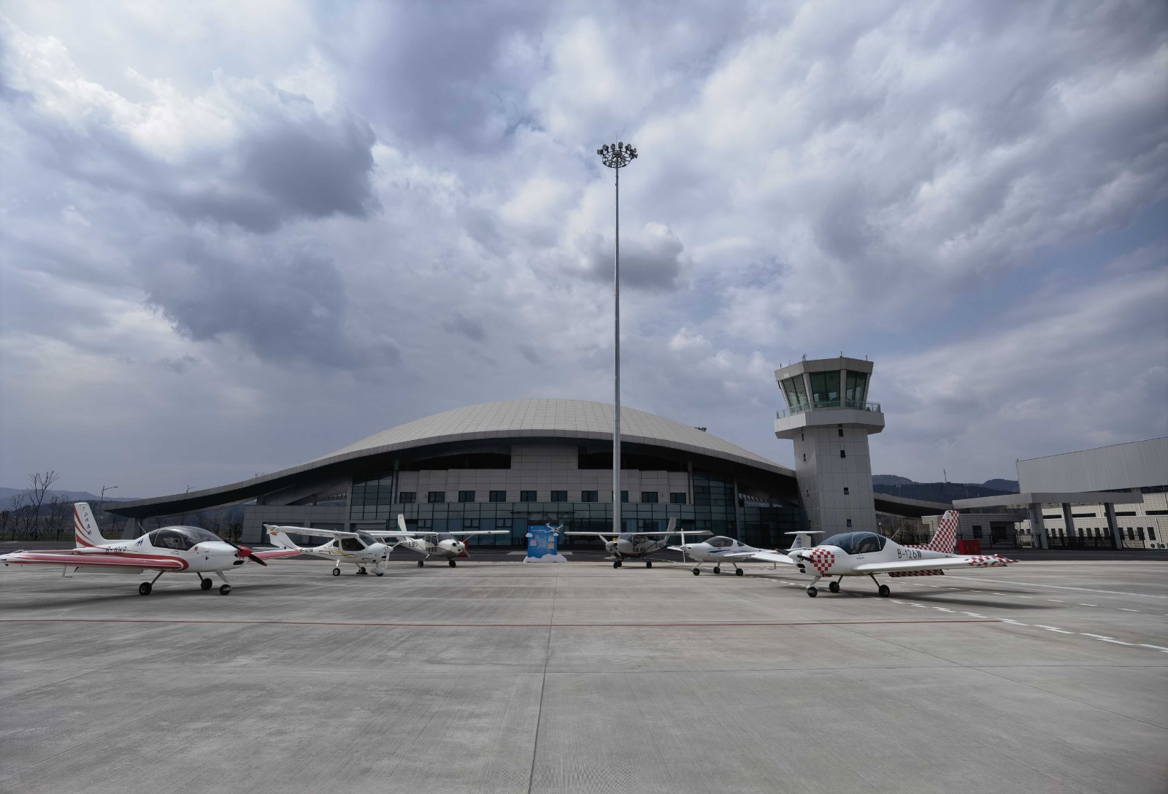
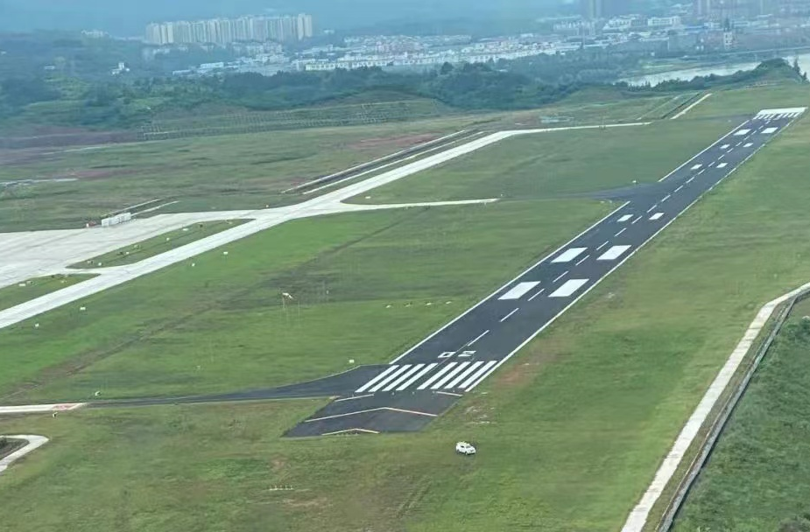
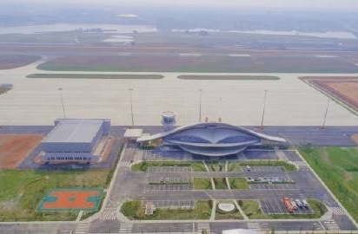
场地实景图
场地实景图
场地实景图
场地实景图
场地实景图
场地实景图

